Slide 1

NHIỆT LIỆT CHÀO MỪNG THẦY CÔ
VÀ CÁC EM HỌC SINH
Giáo viên: Nguyễn Thị Phương

Slide 2
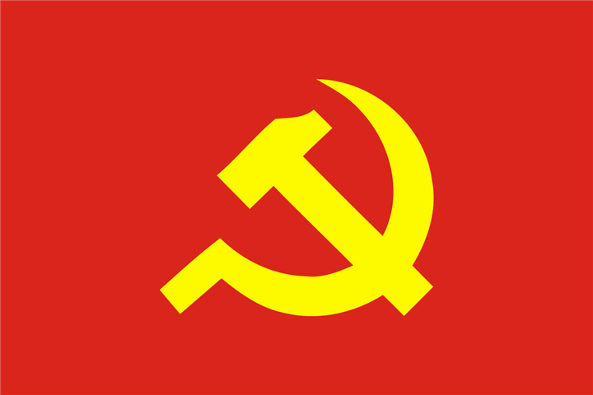
TRÒ CHƠI: VƯỢT CHƯỚNG NGẠI VẬT (Lật hình)
Luật chơi: Chọn ngẫu nhiên các câu hỏi ( từ 1 đến 6 ). Trả lời đúng thì phần tương ứng với câu hỏi sẽ được lộ ra, trường hợp trả lời sai thì mất quyền trả lời câu hỏi đó. Bất kỳ khi nào có câu trả lời về bức hình đều có thể trả lời. Trò chơi sẽ kết thúc khi chủ đề bức hình được trả lời chính xác
1
2
3
4
5
6
ĐÃ HIỂU

Slide 3
TRÒ CHƠI: VƯỢT CHƯỚNG NGẠI VẬT (Lật hình)
Gợi ý chủ đề: là cụm từ gồm có 11 chữ cái.
1
2
3
4
5
6
1
2
3
4
5
6
HÌNH ẢNH CHỦ ĐỀ
1
2
3
4
5
6

Slide 4
TRÒ CHƠI: VƯỢT CHƯỚNG NGẠI VẬT (Lật hình)
1
Câu 1. Hoạt động của tổ chức Việt Nam Quốc dân đảng đã chấm dứt sau cuộc khởi nghĩa nào?
A. Thái Nguyên.
B. Yên Bái.
C. Bắc Sơn.
D. Nam Kì.
QUAY LẠI

Slide 5
TRÒ CHƠI: VƯỢT CHƯỚNG NGẠI VẬT (Lật hình)
2
Câu 2. Bài học chủ yếu được rút ra từ sự thất bại của khởi nghĩa Yên Bái (9/2/1930) cho cách mạng Việt Nam là gì?
A. Phải đoàn kết.
B. Phải có sự chuẩn bị chu đáo.
C. Phải có đường lối lãnh đạo đúng đắn.
D. Tập hợp đông đảo quần chúng đấu tranh.
QUAY LẠI

Slide 6
TRÒ CHƠI: VƯỢT CHƯỚNG NGẠI VẬT (Lật hình)
3
Câu 3. Số nhà 5D phố Hàm Long (Hà Nội) là nơi diễn ra sự kiện gì?
A. Đại hội lần thứ nhất của Việt Nam Cách Mạng Thanh Niên.
B. Thành lập Đông Dương Cộng sản đảng.
C. Thành lập Chi bộ Cộng sản đầu tiên ở Việt Nam.
D. Hội nghị thành lập Đảng Cộng sản Việt Nam.
QUAY LẠI

Slide 7
TRÒ CHƠI: VƯỢT CHƯỚNG NGẠI VẬT (Lật hình)
4
Câu 4. Nội dung nào không phải là lí do dẫn đến sự xuất hiện ba tổ chức cộng sản trong năm 1929?
A. Phong trào công nhân phát triển mạnh.
B. Phong trào yêu nước phát triển mạnh.
C. Sự phân hoá của Hội Việt Nam cách mạng Thanh niên.
D. Sự suy yếu của Việt Nam quốc dân đảng.
QUAY LẠI

Slide 8
TRÒ CHƠI: VƯỢT CHƯỚNG NGẠI VẬT (Lật hình)
5
Câu 5. Sự xuất hiện ba tổ chức cộng sản ở Việt Nam chứng tỏ khuynh hướng cách mạng
A. vô sản đang chiếm ưu thế ở Việt Nam.
B. tư sản đang chiếm ưu thế ở việt Nam.
C. phong kiến phát triển mạnh.
D. tư sản và vô sản song song tồn tại.
QUAY LẠI

Slide 9
TRÒ CHƠI: VƯỢT CHƯỚNG NGẠI VẬT (Lật hình)
6
Câu 6. Sau khi ra đời năm 1929, ba tổ chức cộng sản ở Việt Nam đã có hoạt động như thế nào?
A. Hoạt động riêng rẽ, tranh giành ảnh hưởng lẫn nhau.
B. Phát động các cuộc khởi nghĩa vũ trang.
C. Đẩy mạnh đấu tranh du kích.
D. Đi từ khởi nghĩa từng phần tiến tới tổng khởi nghĩa.
QUAY LẠI

Slide 10
TIẾT 20
BÀI 13
PHÒNG TRÀO DÂN TỘC DÂN CHỦ Ở VIỆT NAM TỪ 1925-1930 (TIẾT 3)

Slide 11
NỘI DUNG BÀI HỌC
I. Sự ra đời và hoạt động của các tổ chức cách mạng
1. Hội Việt Nam cách mạng thanh niên
2. Tân Việt cách mạng đảng (Học sinh tự học)
3. Việt Nam Quốc dân đảng
II. Đảng Cộng Sản Việt Nam ra đời
1. Sự xuất hiện các tổ chức cộng sản
2. Hội nghị thành lập Đảng Cộng Sản Việt Nam

Slide 12
II. Đảng Cộng Sản Việt Nam ra đời
2. Hội nghị thành lập Đảng Cộng sản Việt Nam
a. Hoàn cảnh
Hội nghị thành lập Đảng Cộng sản Việt Nam được triệu tập trong bối cảnh nào?

Slide 13
2. Hội nghị thành lập Đảng Cộng sản Việt Nam
a. Hoàn cảnh
Cuối năm 1929, ở Việt Nam xuất hiện 3 tổ chức cộng sản thường xuyên tranh giành ảnh hưởng lẫn nhau, phong trào cách mạng đứng trước nguy cơ bị chia rẽ.
- Yêu cầu thống nhất ba tổ chức dưới một ngọn cờ chung ngày càng trở nên cấp thiết.
- Hội nghị hợp nhất bắt đầu từ ngày 6/1/1930 tại Cửu Long( Hương Cảng- Trung Quốc) do Nguyễn Ái Quốc chủ trì.
Thành phần: Đại biểu Đông Dương Cộng sản đảng, An Nam Cộng sản đảng và đại biểu chi bộ cộng sản ở hải ngoại.

Slide 14
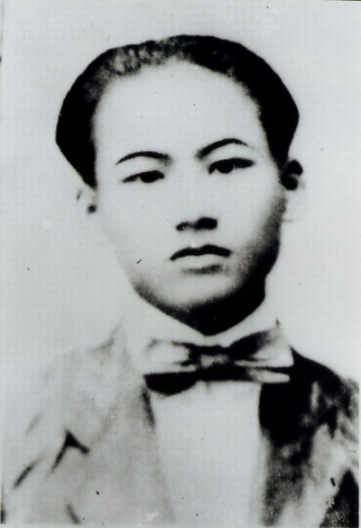
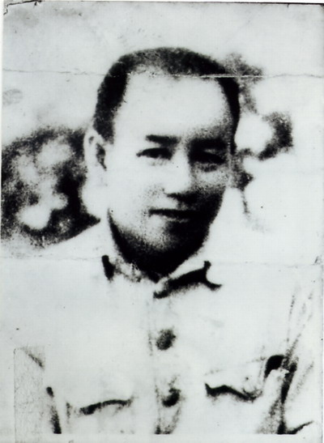
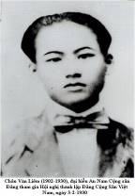
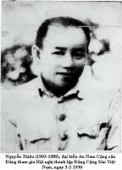
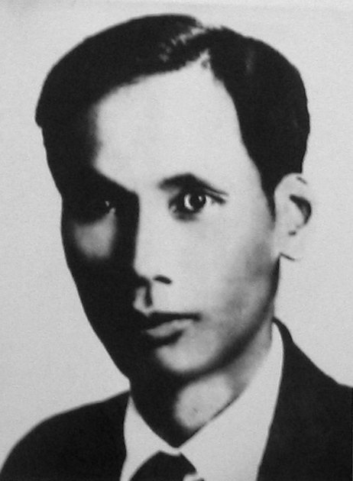
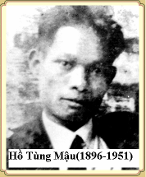
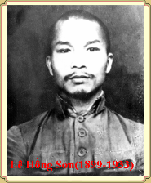
Đông Dương Cộng sản đảng
An Nam Cộng sản đảng
Nguyễn Ái Quốc – chủ trì Hội nghị
- Đại biểu chi bộ cộng sản hải ngoại

Slide 15
2. Hội nghị thành lập Đảng Cộng sản Việt Nam
a. Hoàn cảnh
Hoạt động
riêng lẻ,
tranh giành
ảnh hưởng
lẫn nhau.
Tác động tiêu
cực đến CM.
CMVN có
nguy cơ
bị chia rẽ
Đông Dương
Cộng sản đảng
Thống nhất
các tổ chức
cộng sản
Yêu cầu
An Nam
Cộng sản đảng
cấp thiết
Đông Dương Cộng
sản liên đoàn
Nguyễn Ái Quốc đã chủ động triệu tập Hội nghị hợp nhất các tổ chức cộng sản thành một đảng duy nhất

Slide 16
2. Hội nghị thành lập Đảng Cộng sản Việt Nam
b. Nội dung
Hội nghị thành lập Đảng đã thông qua những nội dung gì?.

Slide 17
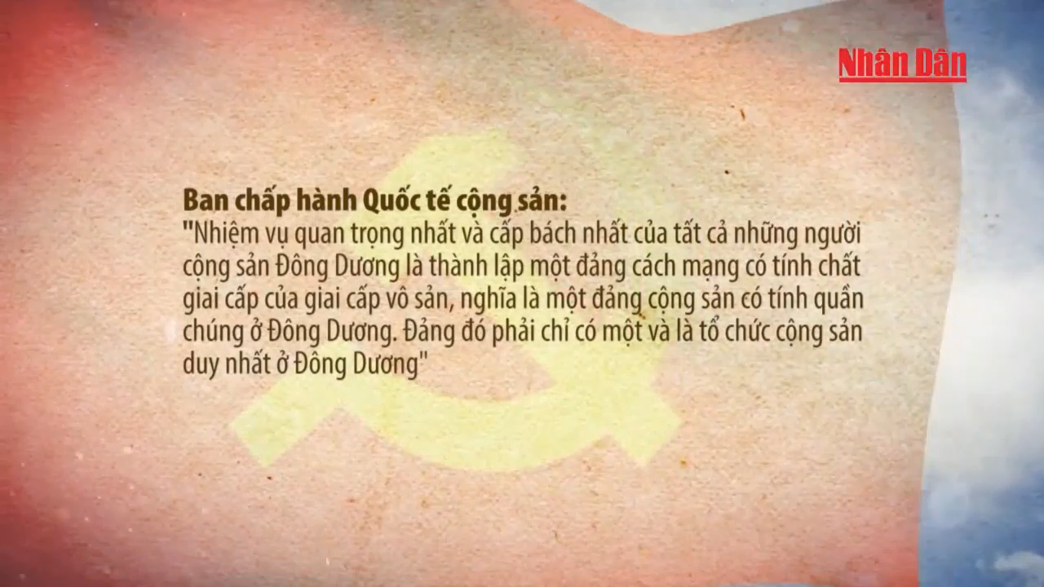

Slide 18
2. Hội nghị thành lập Đảng Cộng sản Việt Nam
b. Nội dung
+ Thống nhất các tổ chức cộng sản thành một Đảng duy nhất lấy tên là: Đảng Cộng sản Việt Nam
+ Thông qua Chính cương vắn tắt, sách lược vắn tắt, điệu lệ vắn tắt do Nguyễn Ái Quốc soạn thảo.
Cương lĩnh chính trị đầu tiên của Đảng

Slide 19
c. Nội dung cương lĩnh
HOẠT ĐỘNG NHÓM
Tóm tắt nọi dung của Cương lĩnh chính trị đầu tiên của Đảng và rút ra nhận xét
Đường lối chiến lược cách mạng
Nhiệm vụ
Lực lượng
Giai cấp lãnh đạo
Quan hệ với CMTG
Nhận xét

Slide 20
c. Nội dung cương lĩnh
Đường lối chiến lược
Nhiệm vụ
Lực lượng
Giai cấp lãnh đạo
Quan hệ với CMTG
Nhận xét
Tiến hành “tư sản dân quyền cách mạng và thổ địa cách mạng để đi tới xã hội cộng sản”
Đánh đổ đế quốc Pháp, phong kiến và tư sản phản cách mạng, làm cho Việt Nam độc lập, tự do.
Công, nông, tiểu tư sản, trí thức; còn phú nông, trung, tiểu địa chủ và tư sản thì lợi dụng hoặc trung lập họ.
Đảng Cộng sản Việt Nam (Đội tiên phong của giai cấp vô sản)
Cách mạng Việt Nam phải liên lạc với các dân tộc bị áp bức và vô sản thế giới. .
Là cương lĩnh giải phóng dân tộc sáng tạo, kết hợp đúng đắn vấn đề dân tộc và vấn đề giai cấp. Độc lập và tự do là tư tưởng cốt lõi của cương lĩnh.

Slide 21
2. Hội nghị thành lập Đảng Cộng sản Việt Nam
d. Ý nghĩa sự ra đời của Đảng
+ Là kết quả của cuộc đấu tranh dân tộc và giai cấp quyết liệt của nhân dân Việt Nam
Đảng Cộng sản Việt Nam ra đời có ý nghĩa như thế nào?.
+ Là sự kết hợp giữa chủ nghĩa Mác-Lênin với phong trào công nhân và phong trào yêu nước ở Việt Nam trong thời đại mới.

Slide 22

QUY LUẬT RA ĐỜI CỦA ĐẢNG CỘNG SẢN VIỆT NAM
QUY LUẬT CHUNG
ĐẢNG CỘNG SẢN
CHỦ NGHĨA
MÁC LÊNIN
PHONG
TRÀO
CÔNG NHÂN
PHONG
TRÀO
YÊU NƯỚC
ĐẢNG CỘNG SẢN
VIỆT NAM
VIỆT NAM

Slide 23
Tạị sao có sự khác biệt về quá trình hình thành của Đảng Cộng sản Việt Nam với các Đảng Cộng sản trên thế giới?.

Slide 24
QUY LUẬT RA ĐỜI CỦA ĐẢNG CỘNG SẢN VIỆT NAM
QUY LUẬT CHUNG
ĐẢNG CỘNG SẢN
CHỦ NGHĨA
MÁC LÊNIN
PHONG
TRÀO
CÔNG NHÂN
PHONG
TRÀO
YÊU NƯỚC
ĐẢNG CỘNG SẢN
VIỆT NAM
VIỆT NAM

Slide 25
2. Hội nghị thành lập Đảng Cộng sản Việt Nam
d. Ý nghĩa sự ra đời của Đảng
+ Là bước ngoặt vĩ đại trong lịch sử cách mạng Việt Nam.
+ Là sự chuẩn bị tất yếu đầu tiên có tính quyết định cho những bước phát triển nhảy vọt mới trong lịch sử phát triển của dân tộc Việt Nam.

Slide 26
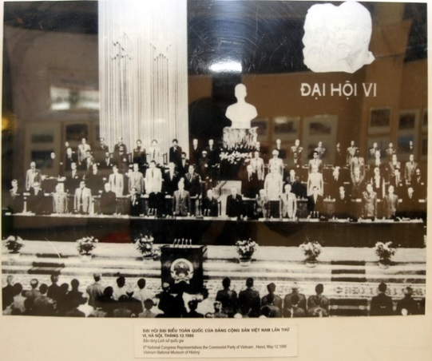
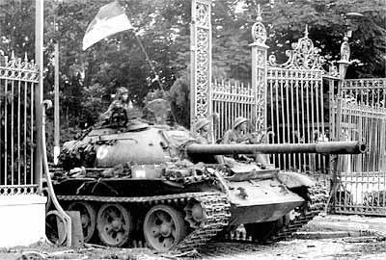
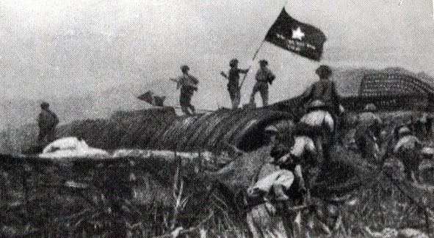
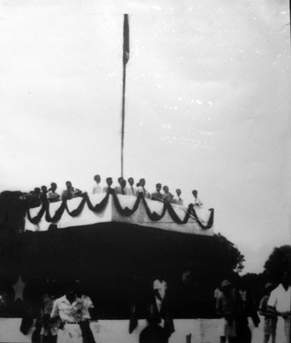

1945
Khởi xướng và lãnh đạo công cuộc Đổi mới
Lãnh đạo kháng chiến chống Mĩ thắng lợi
Lãnh đạo kháng chiến chống Pháp thắng lợi
Lãnh đạo CM Tháng Tám thành công
1930
1954
1975
1986

Slide 27
HOẠT ĐỘNG CỦNG CỐ
Đông Dương
cộng sản đảng
Hội VN CMTN
An Nam
Cộng sản đảng
ĐẢNG
CỘNG SẢN
VIỆT NAM
Đông Dương
cộng sản
Liên đoàn
Tân Việt CMĐ

Slide 28
QUÁ TRÌNH ĐẢNG CỘNG SẢN VIỆT NAM RA ĐỜI
Tháng 6/1925, Nguyễn Ái Quốc
Đông Dương Cộng sản đảng
Thành lập
Hoạt động
riêng lẻ,
tranh giành
ảnh hưởng
lẫn nhau.
- Mở lớp huấn luyện, xuất bản báo Thanh niên, cuốn Đường Cách mênh, tổ chức phong trào vô sản hóa.
HỘI VNCMTN
Hoạt động
An Nam Cộng sản đảng
BA TỔ CHỨC CÁCH MẠNG
Qua nhiều lần đổi tên (7/1928) – Tân Việt cách mạng đảng
TÂN VIỆT CÁCH MẠNG ĐẢNG
Thành lập
Đông Dương Cộng sản liên đoàn
Hoạt động
Một số chuyển sang Hội VNCMTN. Số còn lại tiên tới thành lập đảng vô sản
VIỆT NAM QUỐC DÂN ĐẢNG
Thành lập
Trên cơ sở hạt nhân Nam đồng thư xã, tháng 12/1927, Việt Nam Quốc dân đảng thành lập
Nguyễn Ái Quốc triệu tập Hội nghị thành lập Đảng (6/1 – 8/ 2/1930)
Hoạt động
Kết nạp bừa bài, thiếu tổ chức, ám sát, đỉnh cao là khởi nghĩa Yên Bái-Thất bại.
Đảng Cộng sản Việt Nam ra đời (3/2/1930)
Ý nghĩa sự thành lập Đảng.

Slide 29

HOẠT ĐỘNG VẬN DỤNG
Đánh giá vai trò của Nguyễn Ái Quốc từ 1925-1930

Slide 30
Vai trò của Nguyễn Ái Quốc
Truyền bá lí luận cách mạng giải phóng dân tộc theo con đường cách mạng vô sản về Việt Nam.
Chuẩn bị về chính trị, tư tưởng, tổ chức cho sự ra đời của chính Đảng vô sản ở Việt Nam.
Sáng lập Đảng Cộng sản Việt Nam

Slide 31

CÂU 1 : Hội VNCMTN phân hóa thành
hai tổ chức cộng sản nào
HÕt giê
1
2
3
4
5
6
7
8
9
10
Đông Dương cộng sản Đảng và Đông
Dương cộng sản liên đoàn
A
B
B
Đông Dương cộng sản Đảng và
An Nam cộng sản Đảng
C
Đông Dương cộng sản liên đoàn và
An Nam cộng sản Đảng
Cả A, B, C
D
Đông Dương cộng sản Đảng và
Tân Việt cách mạng Đảng

Slide 32
CÂU 2 : Cơ quan ngôn luận của Đông Dương
cộng sản Đảng?
HÕt giê
1
2
3
4
5
6
7
8
9
10
Báo Đỏ
A
B
Báo Người nhà quê.
C
C
Báo Búa Liềm
Cả A, B, Báo Người cùng khổ
D

Slide 33
CÂU 3 : Hội nghị hợp nhất 3 tổ chức cộng sản
họp ở đâu?
HÕt giê
1
2
3
4
5
6
7
8
9
10
Quảng Châu- Trung Quốc
A
B
Ma Cao- Trung Quốc.
Hà Nội
C
Cả A, B, C
D
D
Hương Cảng- Trung Quốc

Slide 34
XIN CHÀO VÀ HẸN GẶP LẠI!

